Slide 1
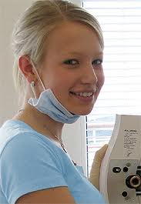
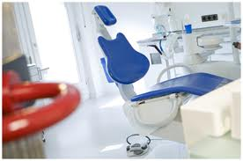
Eine glänzende Entscheidundung
Der Beruf:
Zahnmedizinische/r Fachangestellte/r
1

Slide 2

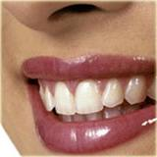
Die Ausbildung zur/m Zahnmedizinischen Fachangestellten - Eine glänzende Entscheidung
1. Ausbildung mit Biss - Erwartete persönliche Qualifikationen
Zielbereiche | Arbeitsplanung und -ausführung Ergebniskontrolle | Sozial-, Kommunikations-kompetenz Teamfähigkeit | Methodenkom-petenz Lernbereitschaft | Handlungskompe-tenz Selbstständigkeit und Verantwortungsbe-wusstsein | psychische und physische Belastbarkeit
wesentliche Einzelqualifika-tionen | Organisationsfähig-keit Koordinationsfähig-keit systematisches Vorgehen vorausschauendes Denken prozessorientiertes Denken Genauigkeit | soziale Verantwortung Empathie patientengerechtes Verhalten Ausdrucksfähigkeit | Umsetzen von theoretischen Grundlagen in praktisches Handeln rationelles Arbeiten Einsatz von Lerntechniken Weiterbildungsbe-reitschaft | Zuverlässigkeit Entscheidungsfähig-keit Qualitätsbewusstsein Erkennen eigener Grenzen Mitdenken Transferfähigkeit | Konzentra-tionsfähig- keit Aufmerksam-keit
2

Slide 3

2. Aufgaben der Zahnmedizinischen Fachangestellten
Der Beruf der Zahnmedizinischen Fachangestellten (ZFA) ist ein vielschichtiger Beruf in dem man die Chance hat, sowohl am Patienten als auch hinter dem Schreibtisch zu arbeiten.
Die Ausbildung kann in Zahnkliniken, Zahnarztpraxen, kieferorthopädischen Praxen und in kieferchirurgischen Praxen durchgeführt werden.
Nach Abschluss der Berufsausbildung gibt es zahlreiche Fort- und Weiterbildungsmöglichkeiten, um sich zu spezialisieren.
Das Hauptziel sind zufriedene Patienten und ein reibungsloser Tagesablauf für das Praxisteam. Dieses Ziel ist nur zu erreichen, wenn jedes Teammitglied vom Auszubildenden bis zum Zahnarzt zusammen arbeiten.

Slide 4
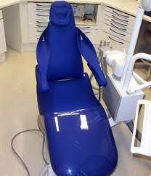

2. Aufgaben der Zahnmedizinischen Fachangestellten
Assistenz am Behandlungsstuhl:
In diesem Arbeitsbereich wird auf engstem Raum mit dem Zahnarzt zusammen gearbeitet.
Während der Zahnbehandlung assistiert ein/e ZFA dem Zahnarzt. Sie/er saugt nicht nur den Speichel ab, sondern ist auch am Erfolg z.B. einer Zahnfüllung beteiligt.
Ein eingespieltes Behandlungsteam (Assistenz und Zahnarzt) muss nicht mehr viel reden. Die Assistenz weiß ganz genau welche Schritte folgen und hat die entsprechenden Instrumente und Materialien schon vorbereitet.
So fühlt sich der Patient wohl, die Behandlung kann zügig durchgeführt werden um im Tagesablauf nicht in Zeitverzug zu geraten.

Slide 5
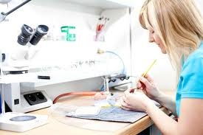
2. Aufgaben der Zahnmedizinischen Fachangestellten
Kleine Laborarbeiten:
In einer Zahnarztpraxis fallen immer kleinere Laborarbeiten an. Dazu gehören z.B. Ausgießen von Abformungen in Gips, Erstellen von individuellen Löffeln, Herstellen von Provisorien und Schienen.
Rezeption / Empfang / Anmeldung:
Ist der sensibelste Bereiche einer Zahnarztpraxis. Gerade hier ist eine überaus freundliche Betreuung durch die/den ZFA notwendig, da neben einer sorgfältigen Zahnbehandlung auch die Betreuung außerhalb stimmen muss.
Die Rezeption ist die erste Anlaufstelle für Patienten, Labore, Vertreter. Sie ist durch eine gewissenhafte zahnärztlichen Abrechnung auch für den Praxiserfolg verantwortlich. Die Anforderungen an eine/n ZFA oder ZMV an der Rezeption sind vor allem menschlich sehr vielschichtig. Die Begrüßung erfordert ein Lächeln, das Gespräch soll Vertrauen geben und Einweisungen sollen beruhigen. Es ist ein besonderes Gespür für Menschen gefragt. Persönliche und telefonische Terminvereinbarungen, Überwachung zeitlicher Abläufe und als Ansprechpartner für Dienstleister. Der sichere Umgang mit Computern und fundierte Abrechnungskenntnisse sind dabei unerlässlich.

Slide 6
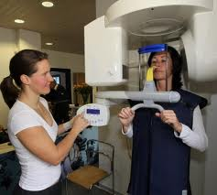
2. Aufgaben der Zahnmedizinischen Fachangestellten
Ist eine ZFA ausgelernt, darf sie neben der Assistenz weitere Aufgaben selbstständig übernehmen wie z.B.:
- das Röntgen der Zähne
- kleine Hygieneunterweisungen bei Erwachsenen und Kindern
- Zahnsteinentfernung und Politur
- Herstellen von Provisorien z.B. nach Präparationen
- Entfernen von Zementresten
- Abformungen einzelner Zähne oder eines ganzen Kiefers
Wie groß das Spektrum ist, liegt immer im Ermessen des Zahnarztes und am Ausbildungsstand der/des Zahnmedizinischen Fachangestellten.
Nach jedem Patienten muss der Behandlungsstuhl gereinigt, desinfiziert und für den nächsten Patienten vorbereitet werden. Die kontaminierten Instrumente werden von Hand und/oder im Thermodesinfektor desinfiziert, gereinigt und sterilisiert. Nach oder während jeder Behandlung werden die erbrachten zahnmedizinischen Leistungen in den Computer oder in die Karteikarte eingetragen.

Slide 7

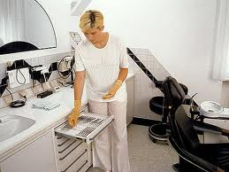
2. Ausbildung mit biss - ALSO kurzum: was dich erwartet?
In der Ausbildungspraxis:
- Betreuung von Patienten vor, während und nach der Behandlung
- Planen und Vorbereiten von Behandlungsabläufen
- Assistenz bei diagnostischen Maßnahmen (z.B. Röntgen)
- Datenerfassung und Führen der Patientenkartei (manuell oder digital)
- Abrechnung mit Krankenkassen und Privatpatienten
- Qualitätsmanagement
- Moderne Kommunikations- und Medienmanagement
- Hygiene und Aufbereiten der Instrumente bzw. von Medizinprodukten
- Umweltschutz
7

Slide 8

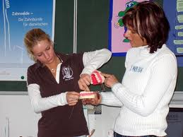
2. Ausbildung mit biss - Also kurzum: was dich erwartet?
In der Berufsschule:
- Organisation in Lernfeldern
- Unterricht im Lehrer-Schüler-Team
- kompetenz- und handlungsorientiert
- Projektarbeit
- Planung von Arbeitsabläufen
- kaufmännische Inhalte
- allgemein bildende Fächer: Deutsch, Politik, Englisch, Sport und Religion

Slide 9

2. Ausbildung mit biss - was dich erwartet?
Es besteht für die Auszubildenden Berufsschulfpflicht!
Im ersten Ausbildungsjahr: zweimal wöchentlich ( an den BBS Ammerland am Montag und Freitag)
Im zweiten und dritten Ausbildungsjahr: einmal wöchentlich ( an den BBS Ammerland am Mittwoch bzw. Donnerstag)
Die Unterrichtszeiten an den BBS Ammerland für die Berufsschule sind: 7.30 bis 14.30 Uhr!
Weiterhin besteht für die Auszubildenden die Pflicht, ein digitales Berichtsheft zu führen und maximal sechs freie Tätigkeitsberichte anzufertigen.
Es soll damit ein Nachweis der vermittelten Kenntnisse in der Ausbildungspraxis erbracht werden.
Zur Kontrolle des eigenen Leistungsstandes erfolgt im 2. Ausbildungsjahr (i.d.R. im Februar) eine Zwischenprüfung. Sie zählt anteilig bereits für die Abschlussprüfung und stellt zudem formal eine Voraussetzung für die Zulassung zur Abschlussprüfung dar.
Die Abschlussprüfung wird schriftlich und praktisch absolviert.
Mit Bestehen der schriftlichen Prüfungsanteile wird zur Praktischen Prüfung eingeladen.
Sie findet in der Berufsschule in dem dafür eigens eingerichteten Multifunktionsraum statt, der praktisch eine Zahnarztpraxis nachstellt.
Die praktische Prüfung umfasst thematisch Behandlungen des beruflichen Alltages der/des Zahnmedizinschen Fachangestellten.
9

Slide 10


3. Der Ausbildungsvertrag
Wenn der Beruf als der richtige erkannt und die Bewerbung erfolgreich war, wird ein Ausbildungsvertrag abgeschlossen.
Der Ausbildungsvertrag wird von dem Zahnarzt und dem Auszubildendem / Erziehungsberechtigten unterzeichnet. Die Zahnärztekammer erhält eine Kopie und gibt ihre Zustimmung zum Ausbildungsverhältnis.
Die durchschnittliche tarifliche Ausbildungsvergütung pro Monat in Euro beträgt im Jahr 2011 in den einzelnen Ausbildungsjahren.
Alte Bundesländer:
1. Ausbildungsjahr: € 830
2. Ausbildungsjahr: € 930
3. Ausbildungsjahr: € 1000
(Stand seit 08/21)

Slide 11
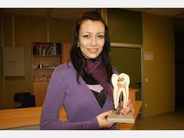
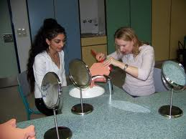
4. Was dann folgt - die Ausbildung in der Berufsschule
Die Inhalte, die in der Berufsschule als dualer Partner der Ausbildungspraxen vermittelt werden, werden in Lernfeldern aufgegliedert.
Die Lernfelder umfassen im kompetenz- und handlungsorientierten Ansatz die theoretische Bandbreite der zahnmedizinischen Assistenz.
Sie werden auf die drei Berufsschuljahre wie folgt aufgeteilt:
1. Ausbildungsjahr:
- LF 1: Im Beruf und Gesundheitswesen orientieren
- LF 2: Patienten empfangen und begleiten
- LF 3: Praxishygiene organisieren
- LF 4: Kariestherapie begleiten
- LF 5: Endodontische Behandlungen begleiten
- LF 6: Praxisabläufe organisieren
11

Slide 12

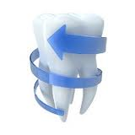
4. Was dann folgt – Die Ausbildung in der Berufsschule – Fachstufe I + II
2. Ausbildungsjahr:
- LF 7: Zwischenfällen vorbeugen und in Notfallsituationen Hilfe leisten
- LF 8: Chirurgische Behandlungen begleiten
- LF 9: Waren beschaffen und verwalten
3. Ausbildungsjahr:
- LF 10: Erkrankungen von Mundhöhle und Zahnhalteapparat - Röntgen- und Strahlenkunde
- LF 11: Prophylaxemaßnahmen planen und durchführen
- LF 12: Prothetische Behandlungen begleiten
- LF 13: Praxisprozesse mitgestalten
12

Slide 13

5. Abschlüsse/Karriere
Mit Bestehen der Prüfungen darf die Berufsbezeichnung
`Zahnmedizinische/r Fachangestellte/r` geführt werden.
Die Zahnärztekammer verleiht im Rahmen der so genannten Freisprechung das entsprechende Zeugnis.
Auf ihm wird u.a. auch der Röntgenschein ausgewiesen. Mit ihm ist der/die ZFA berechtigt, Röntgenaufnahmen in der Zahnarztpraxis nach Anweisung des Strahlenschutzbeauftragten (= der Zahnarzt) anzufertigen.
Anlässlich der Freisprechung erhält der/die ZFA von der Berufsschule das Berufsschulabschlusszeugnis.
Mit Erreichen des Berufsschulabschlusses besteht die Möglichkeit, Abschlüsse, die davor an den allgemein bildenden Schulen erreicht wurden, zu verbessern.
Es kann maximal der Erweiterte Sekundarabschluss I erzielt werden, der zum Besuch des Gymnasiums berechtigt.
Schulisch bieten die BBS Ammerland einen nahtlosen Übergang in verschiedene Fachhochschulen an. Es kann z.B. der Besuch der Klasse 12 der Fachoberschule Gesundheit mit dem Schwerpunkt Pflege oder Soziales angeschlossen werden.
Nach bestandenem Abschluss dieser Vollzeitschulform kann z.B. das Studium an Fachhochschulen oder der Besuch eines weiteren Vollzeitschuljahres (Berufsoberschule) zur Erlangung der Allgemeinen Hochschulreife aufgenommen werden.
13

Slide 14
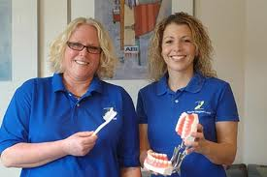
5. Abschlüsse/Karriere
Die beruflichen Perspektiven sehen vielfältige Möglichkeiten vor:
1. Anpassungsfortbildungen in den Bereichen:
- Kieferorthopädie
- Prothetische Assistenz
- Prophylaxe-Basis
- Kieferchirurgie
2. Aufstiegsweiterbildungen:
- ZMP = Zahnmedizinsche/r Prophylaxeassistent/in - tätig im Bereich der Prophylaxe, Mundhygiene und zahngesunder Ernährung
- ZMF = Zahnmedizinische/r Fachassistent/in - beratend und unterstützend tätig auf dem Gebiet der Prävention und Therapie einschließlich der Praxisorganisation und Mitarbeiterführung
- ZMV = Zahnmedizinische/r Verwaltungsassistent/in - tätig im Bereich Abrechnungswesen, Verwaltung und Praxisorganisation
- DH = Dentalhygieniker/in - Spezialist für die Praxis mit parodontologischem Schwerpunkt
14

Slide 15


6. Bezahlung nach der Ausbildung
In Deutschland gibt es kein gesetzlich festgelegtes Gehalt, das heißt jeder Zahnarzt kann die Höhe der Vergütung selbst bestimmen. Es gibt zurzeit keine Höchstgrenzen und keinen Mindestlohn, den ein Zahnarzt zahlen muss. Somit ist die Höhe des Gehalts reine Verhandlungssache.
In einigen Bundesländern gibt es einen Manteltarifvertrag / Vergütungs-Tarifvertrag der eine Richtlinie für diese Bundesländer und deren Zahnärzte beinhalten. Sie geben aber auch eine grobe Richtung für alle anderen anliegenden Bundesländer.
Das Gehalt / der Lohn bemisst sich nach der Anzahl der Berufsjahre und dem Umfang der Fortbildungsmaßnahmen, den die Zahnmedizinische Fachangestellte erworben hat.
Bundesweit lag das Einstiegsgehalt für die Zahnmedizinische Fachangestellten nach Angaben des Statistischen Bundesamtes zwischen ca. 1300 Euro und 1700 Euro je nach Region.
Einen generellen Anspruch auf Urlaubs- und / oder Weihnachtsgeld gibt es nicht.
Dieser Anspruch muss im Arbeitsvertrag vereinbart sein.

Slide 16

7. Bewerbung/Verkürzung der Ausbildung
Für die Bewerbung zu dem Ausbildungsberuf wird in der Regel ein im Durchschnitt zufrieden stellendes Sekundarabschluss I-Zeugnis erwartet.
Dabei wird in der Auswahl der BewerberInnen kaum unterschieden zwischen einem Abschluss, der hauptschulisch oder auf der Realschule erlangt wurde.
Die/der Auszubildende müssen mindestens 16 Jahre alt sein.
Die Ausbildung dauert drei Jahre. Eine Verkürzung ist u.U. möglich:
Realschulabschluss: Verkürzung der Ausbildung um ein halbes Jahr.
Abitur: Verkürzung um maximal ein Jahr.
Fachhochschulreife in der entsprechenden Fachrichtung: Verkürzung bis zu zwei Jahren.
Wenn man überdurchschnittliche Leistungen während der Ausbildung erbringt – insbesondere in der Zwischenprüfung – kann man bei der zuständigen ZKN einen Antrag auf Verkürzung stellen.
Diese fragt dann die/den Ausbilder/in und die Berufschule, ob sie dem Antrag zustimmen. Sobald die betreffende Einrichtung entschieden hat, erhält man einen Bescheid, ob man verkürzen darf.
Bestimmte Mindestzeiten einer Ausbildung sollten allerdings nicht unterschritten werden:
Bei einer Regelausbildungszeit von drei Jahren sollte die Ausbildung mindestens 18 Monate dauern.
16

Slide 17

6. Ansprechpartner vor Ort
1. BBS Ammerland
Fachbereichsleiter OStR Rolf Brüning
04403 9780
2. Bezirksstelle der Zahnärztekammer Niedersachsens
Oldenburg
Frau Blanke
Donnerschweerstraße 296
26123 Oldenburg
0441 3844767
3. Prüfungsausschuss Rostrup
Vorsitzender: Zahnarzt Dr. Ollermann
Bahnhofstraße 9
26655 Westerstede
04488 2261
4. Ausbildungspraxen im Ammerland - siehe homepage:
www.bbs-ammerland.de
Text
17

